Slide 1
Insegnami ad aiutare
Modulo I, Lezione 1: Definizione dei concetti di comunicazione, forme e tipi di comunicazione
Project no: 2022-1-RO01-KA220-VET-000085029

Slide 2
01
Introduzione alla comunicazione
Definizione, importanza e processo di comunicazione

Slide 3
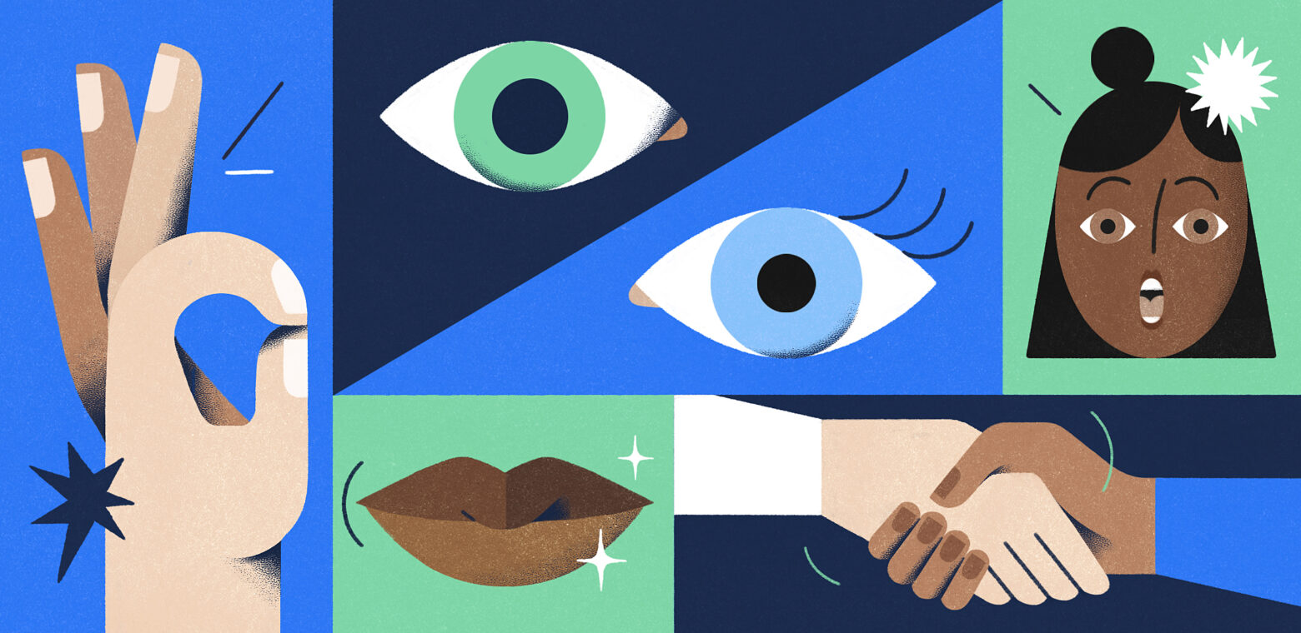
Definizione di comunicazione
La comunicazione è il processo di condivisione di informazioni, idee, emozioni e competenze attraverso l'uso di simboli, parole, suoni o comportamenti. Essa coinvolge un mittente, che codifica e trasmette il messaggio, e un destinatario, che decodifica e interpreta il messaggio. Questo processo può avvenire in diverse forme, come verbale, non verbale, scritta e visiva.

Slide 4
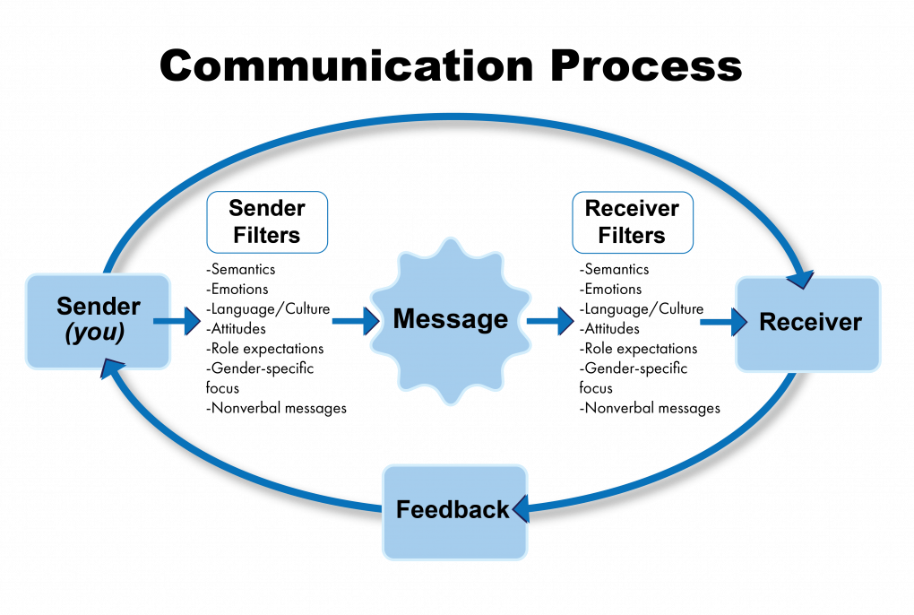
Il processo di comunicazione
È un'interazione dinamica che coinvolge diversi componenti chiave:
Mittente: crea il messaggio
Messaggio: informazioni, idee, pensieri condivisi dal mittente
Mezzo o canale: mezzo attraverso cui il messaggio viene trasmesso
Destinatario: individuo a cui è diretto il messaggio
Feedback: risposta del destinatario al mittente

Slide 5
02
Tipi e forme di comunicazione
Tipi, forme e barriere

Slide 6
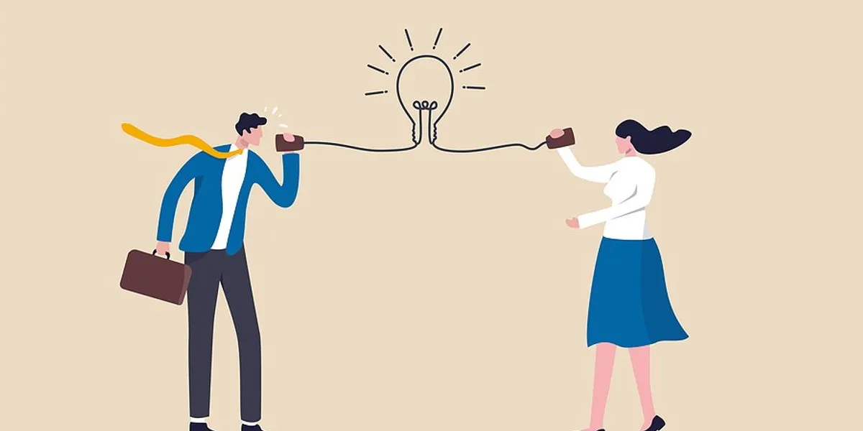
Tipi di comunicazione
La comunicazione verbale è l'uso di parole parlate o scritte.
Comunicazione orale: conversazioni faccia a faccia, telefonate, videoconferenze, presentazioni.
Comunicazione scritta: email, lettere, rapporti, memo, post sui social media.

Slide 7
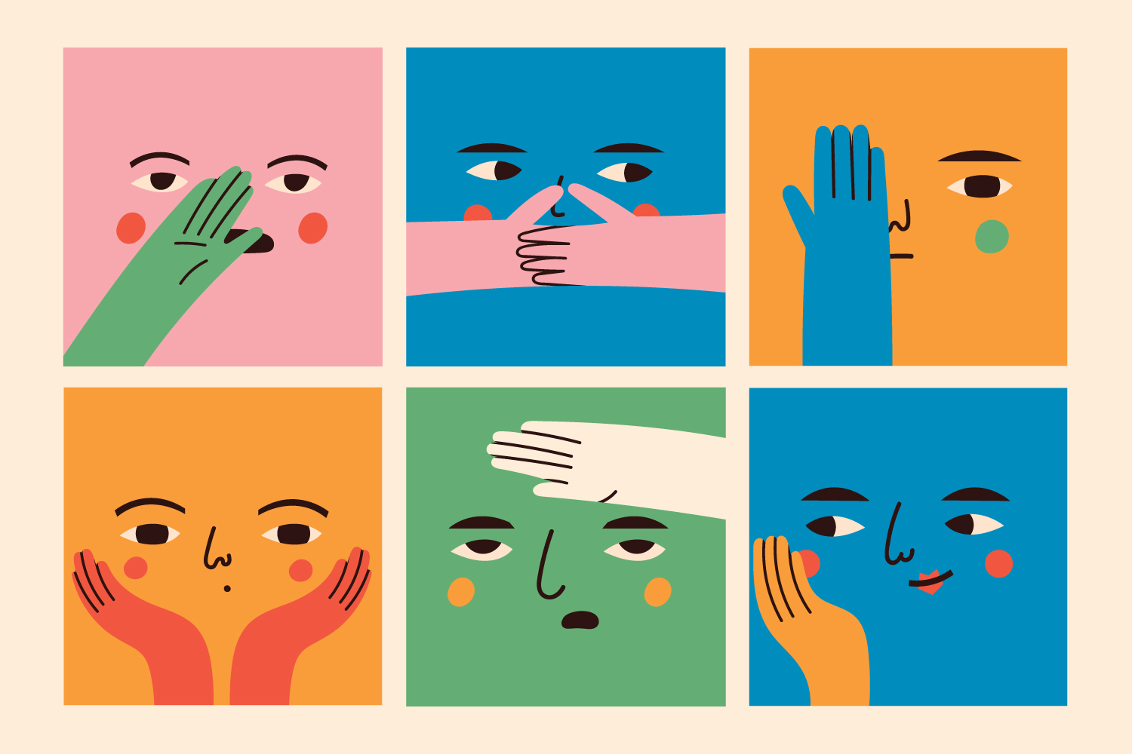
Tipi di comunicazione
Comunicazione non verbale:uso del linguaggio del corpo, dei gesti, delle espressioni facciali, del contatto visivo, della postura e di altri comportamenti fisici per trasmettere messaggi.
I modi più noti di comunicare non verbalmente sono la cinesica, la prossemica, l'aptica, la cronemica e il paralanguage (che comprende tono, intonazione e volume della voce).

Slide 8
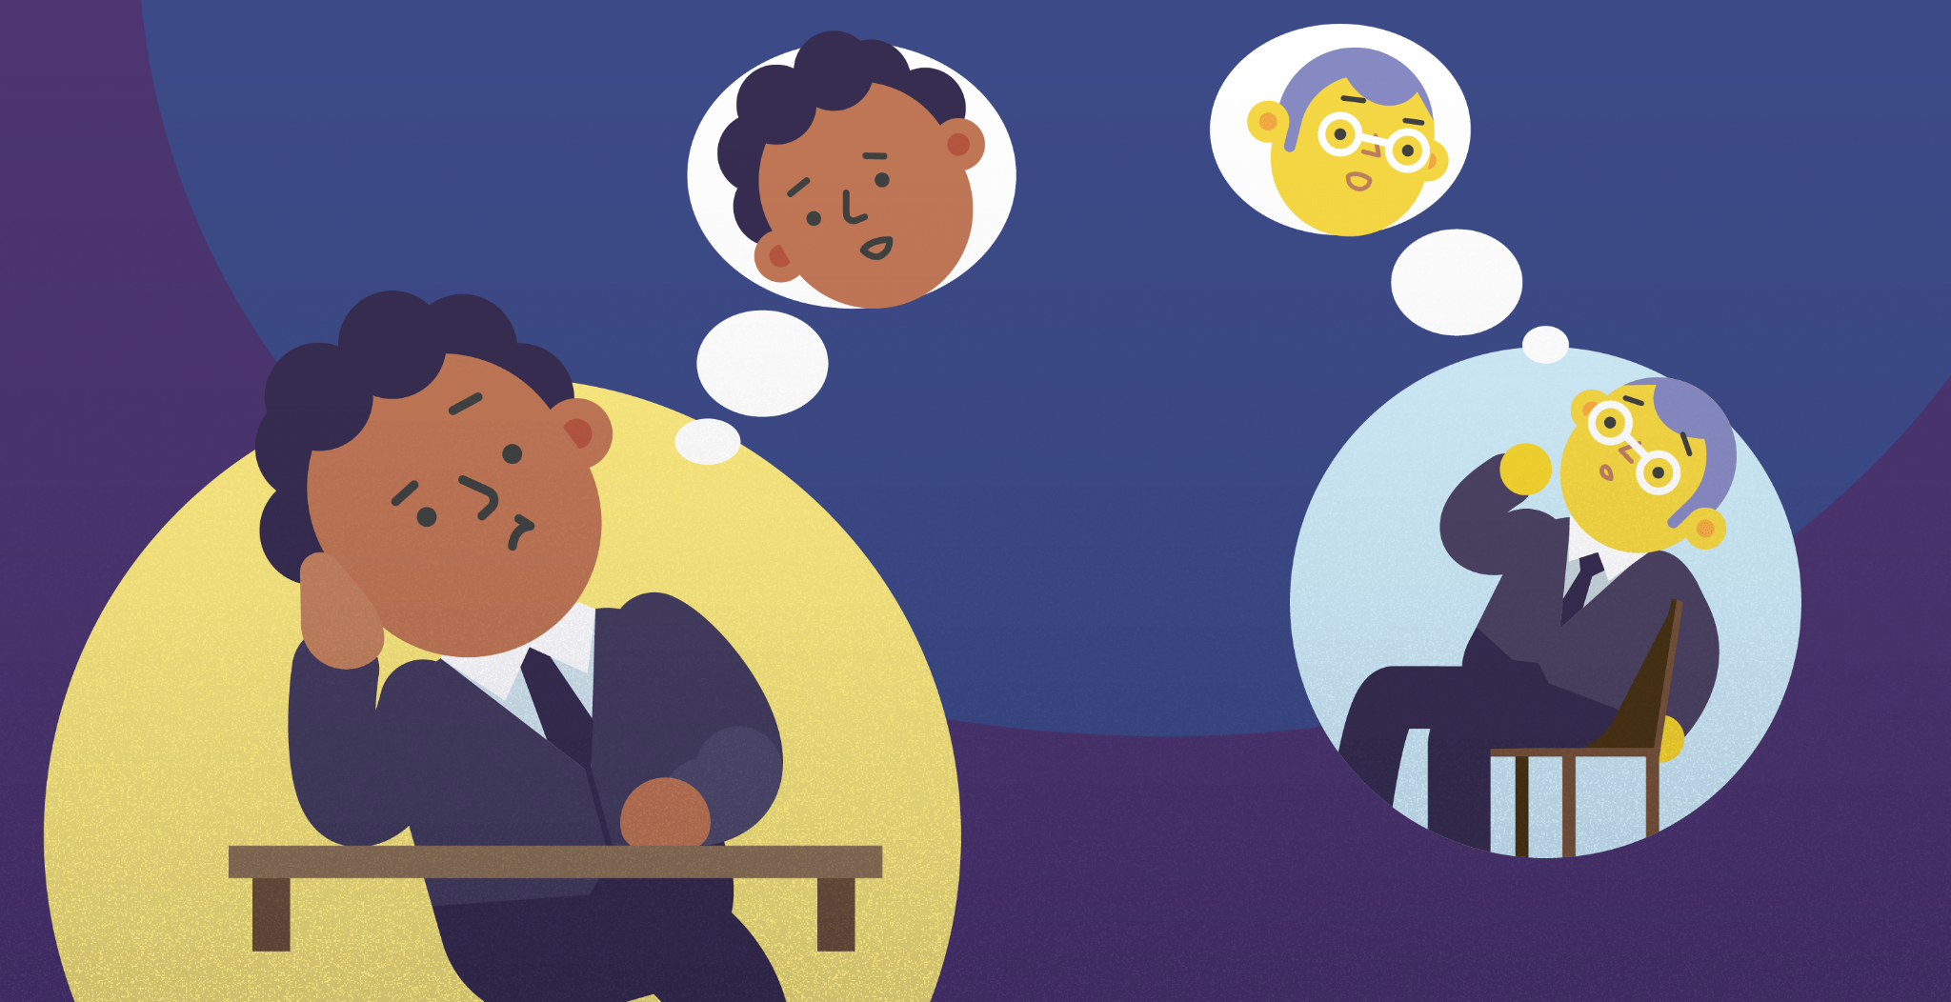
Forme di comunicazione
La comunicazione può assumere quattro forme: intrapersonale, interpersonale, pubblica e di massa.
Comunicazione intrapersonale
pensieri, dialogo interno, riflessioni personali
Comunicazione interpersonale
Diretta, faccia a faccia tra due o più persone

Slide 9
Forme di comunicazione
Comunicazione pubblica
Quando una persona parla a un vasto pubblico - discorsi pubblici, lezioni universitarie o trasmissioni mediatiche
Comunicazione di massa
Diffusione di informazioni a un pubblico vasto attraverso i mass media (TV, radio, giornali, internet)

Slide 10
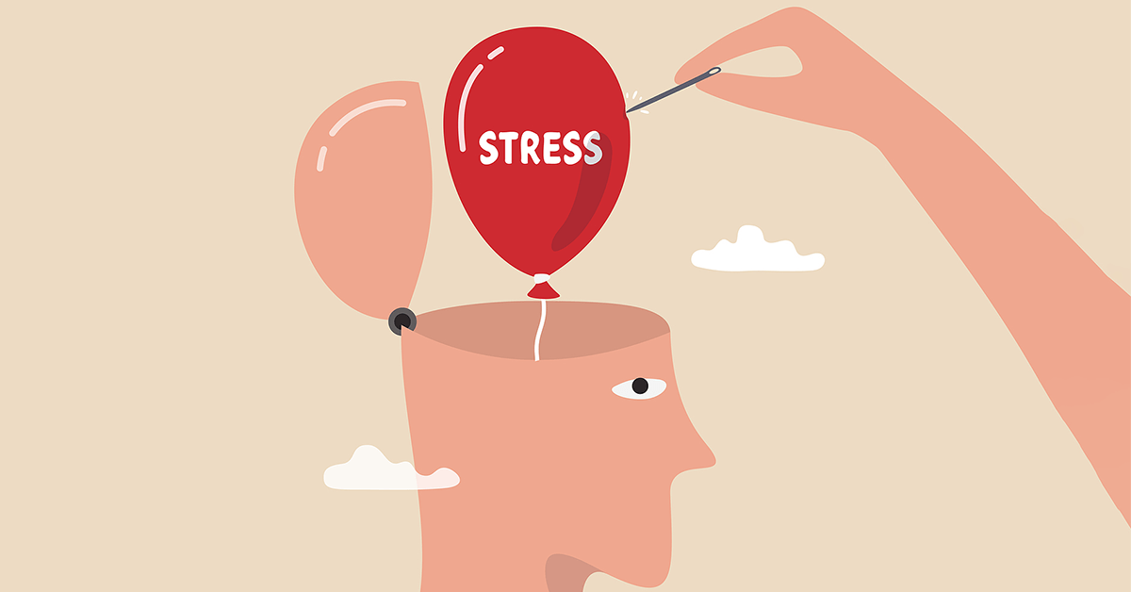
Barriere alla comunicazione efficace
Le barriere alla comunicazione efficace sono ostacoli o sfide che impediscono il successo dello scambio di informazioni, idee, emozioni o competenze tra individui o gruppi. Queste barriere possono manifestarsi in varie forme e derivare da diverse fonti, ostacolando la chiarezza, la comprensione e l'efficacia della comunicazione.

Slide 11
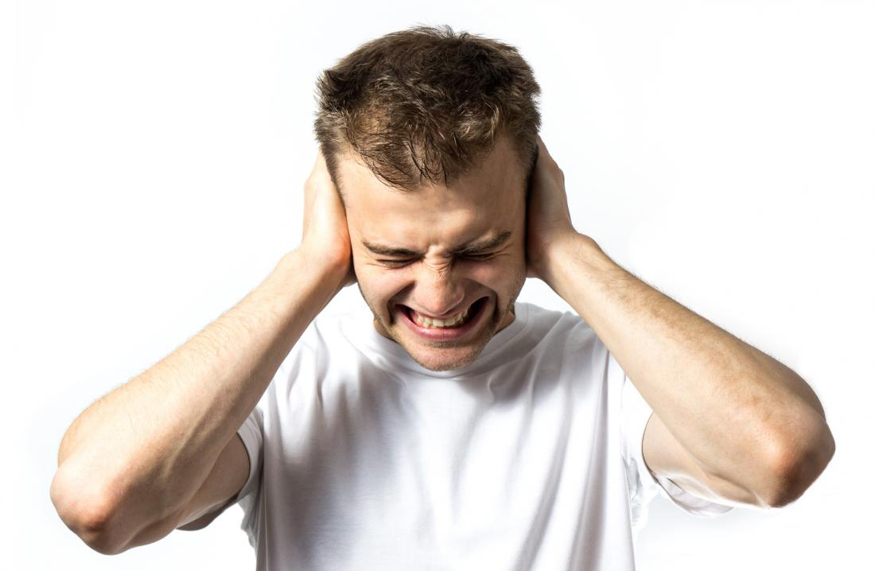
Barriere alla comunicazione efficace
Barriere fisiche
Rumore
Distanza
Scarsa illuminazione
Problemi tecnici
Barriere psicologiche
Stress
Emozioni
Salute mentale
Mancanza di empatia

Slide 12
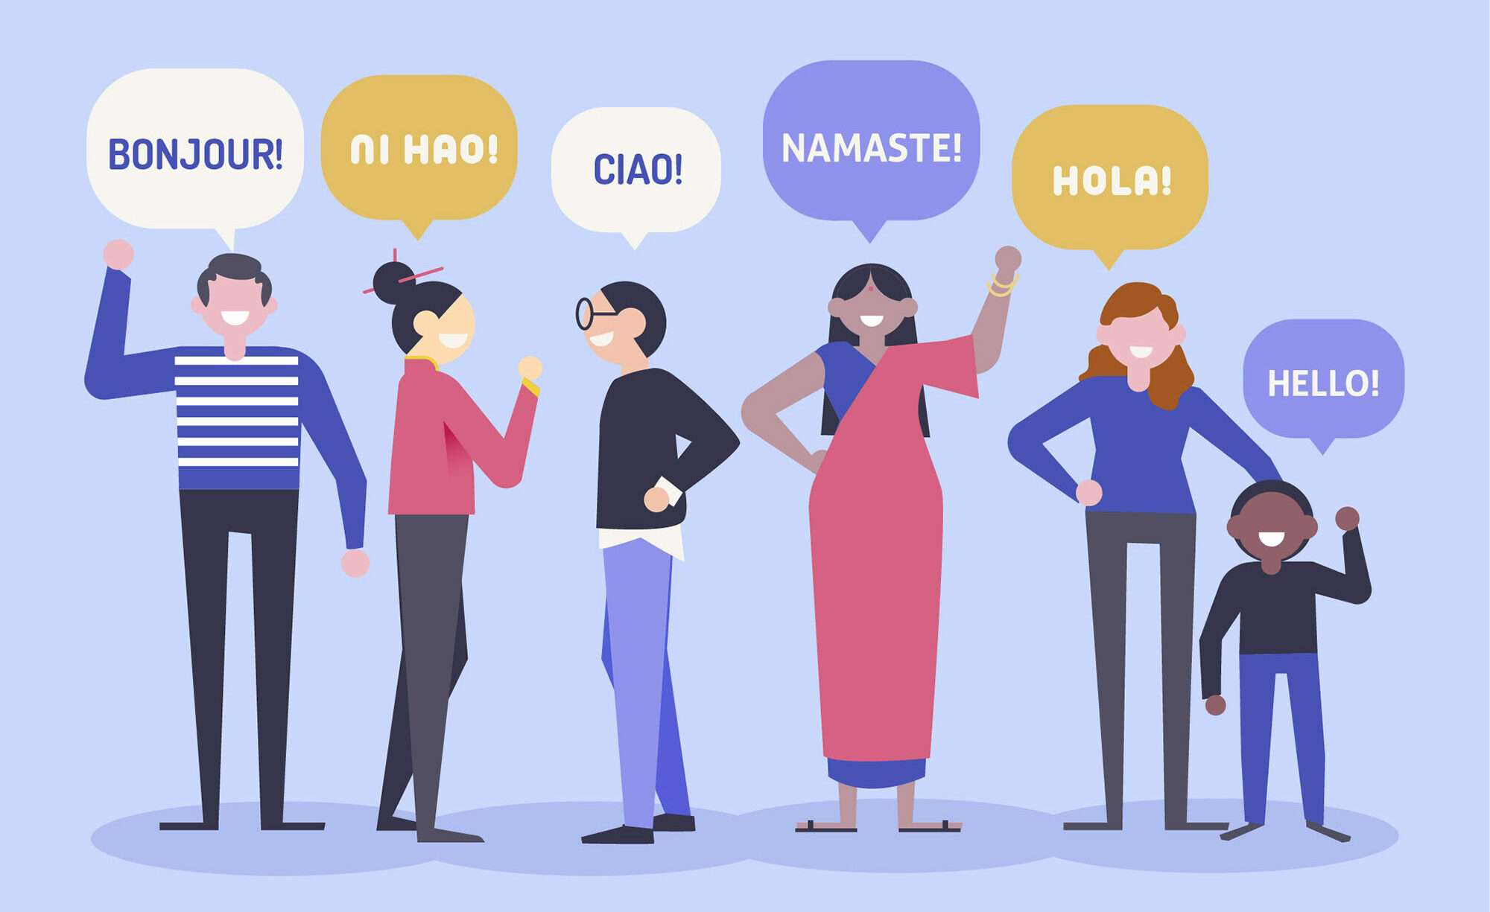
Barriere alla comunicazione efficace
Barriere linguistiche
Non condividere una lingua comune, o avere diversi livelli di competenza in una lingua condivisa. Il gergo, il linguaggio tecnico o la terminologia complessa possono creare barriere per coloro che non sono familiari con il vocabolario specializzato.
Barriere culturali
Differenze nei valori, nelle norme, nelle credenze, negli stili di comunicazione e nelle consuetudini sociali.

Slide 13
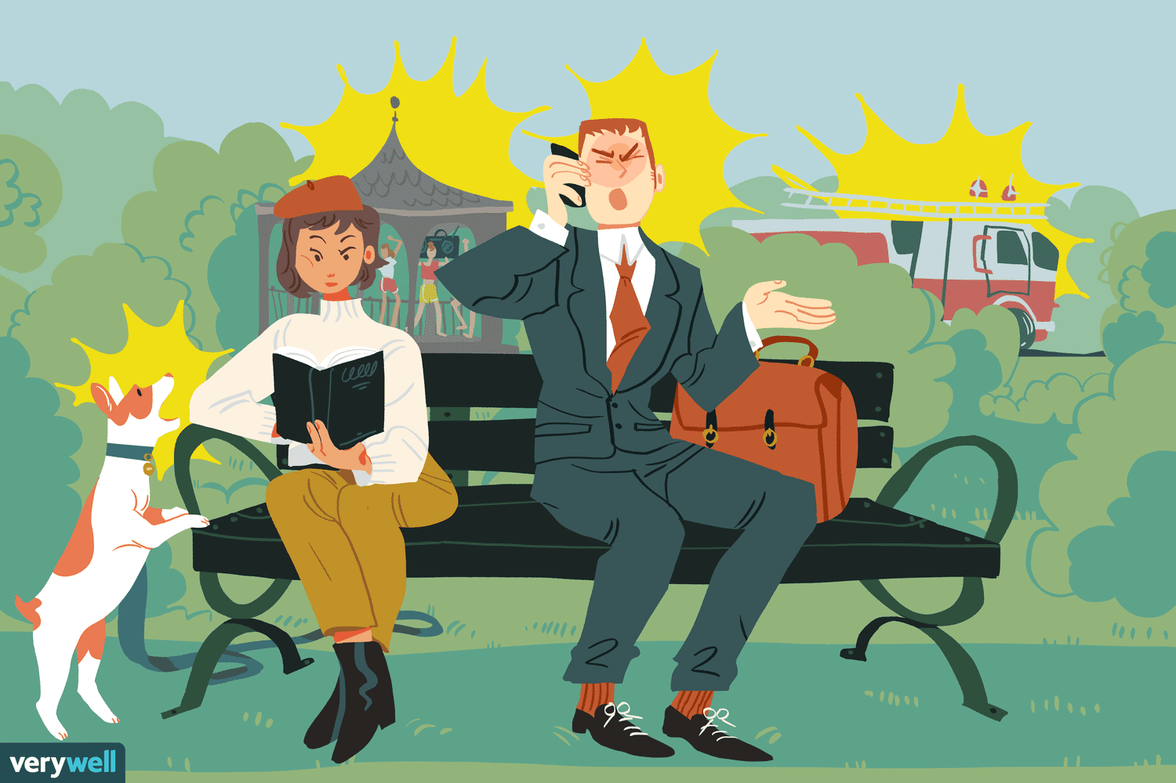
Barriere alla comunicazione efficace
Le barriere percettive derivano da differenze nel modo in cui gli individui percepiscono e interpretano le informazioni.
Differenze nella percezione sensoriale, nell'elaborazione cognitiva e nei bias, o nell'attenzione selettiva.

Slide 14
Per affrontare queste barriere, è essenziale considerare le sfide specifiche affrontate dalle persone con disabilità. Ad esempio, fornire formati alternativi per i materiali di comunicazione (ad esempio, Braille, caratteri grandi, registrazioni audio) può aiutare a superare le barriere fisiche e percettive. Promuovere un ambiente inclusivo che valorizzi la diversità e rispetti le differenze individuali può contribuire a ridurre le barriere psicologiche e culturali, favorendo una comunicazione più chiara ed efficace.

Slide 15
03
Comunicazione inclusiva
Principi, impatti, Sfide, Stereotipi e Coinvolgimento

Slide 16
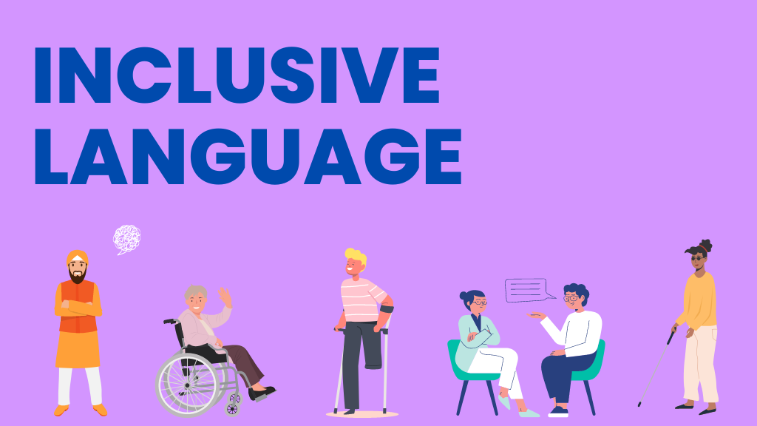
Principi
Il linguaggio "Person-First": consiste nel mettere la persona prima della sua condizione. Dire "persona con disabilità" piuttosto che "persona disabile".
Evitare termini negativi o sminuenti
Usare termini specifici e accurati: Quando si descrive una disabilità, è preferibile usare termini specifici e accurati. Dire "persona con paralisi cerebrale" piuttosto che "persona con problemi motori".

Slide 17
Impatti
Culturale e sociale: L'adozione di un linguaggio inclusivo promuove l'accettazione e riduce lo stigma associato alla disabilità.
Psicologico ed emotivo: Usare un linguaggio inclusivo può migliorare il benessere psicologico ed emotivo delle persone con disabilità. Sentirsi rispettati e riconosciuti come individui completi può aumentare l'autostima e il senso di appartenenza.
Politico e legale: Il linguaggio inclusivo può influenzare politiche e leggi. Un linguaggio rispettoso e accurato nei documenti legali e nelle politiche pubbliche può promuovere l'uguaglianza e i diritti delle persone con disabilità. Questo si riflette nelle leggi anti-discriminazione e nelle politiche di accessibilità.

Slide 18
Esempi e sfide
Nella vita quotidiana, usare un linguaggio inclusivo significa essere consapevoli delle parole che scegliamo e di come le usiamo. Ad esempio, invece di dire "ritardato mentale," bisognerebbe dire "persona con disabilità intellettiva."
I media svolgono un ruolo significativo nel plasmare le percezioni pubbliche. Usare un linguaggio inclusivo nei media e nella pubblicità può aiutare a normalizzare la diversità e promuovere una visione della società più inclusiva. Ad esempio, rappresentare persone con disabilità in ruoli positivi e variati piuttosto che stereotipati.

Slide 19
Esempi e sfide
Le scuole e le università dovrebbero insegnare e promuovere l'uso di un linguaggio inclusivo per contribuire a formare una generazione di individui più consapevoli e rispettosi. Questo può essere fatto attraverso programmi di sensibilizzazione e inclusione.
Nonostante i chiari benefici del linguaggio inclusivo, esistono ancora sfide e resistenze. Alcune persone possono essere riluttanti a cambiare il proprio linguaggio per vari motivi, tra cui la mancanza di consapevolezza, l'abitudine o il disaccordo con il concetto di linguaggio inclusivo. È essenziale affrontare queste resistenze con pazienza ed educazione, spiegando l'importanza di un linguaggio rispettoso e inclusivo.

Slide 20
Evitare gli stereotipi
Gli stereotipi sulle disabilità possono essere dannosi e perpetuare idee sbagliate. Un approccio efficace per evitare gli stereotipi è usare il linguaggio "Person-First", che pone l'individuo prima della sua disabilità, enfatizzando la sua umanità. Ad esempio, dire "persona con disabilità" piuttosto che "persona disabile" riconosce che la disabilità è solo un aspetto dell'identità di una persona.

Slide 21
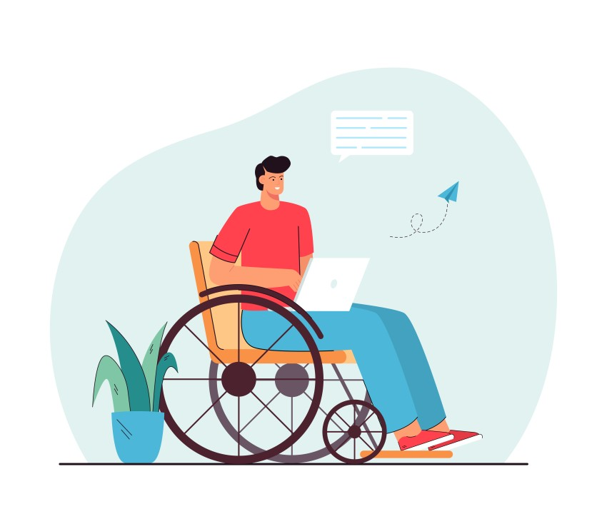
Evitare gli stereotipi
Chiedere agli individui le loro preferenze e necessità anziché fare supposizioni favorisce una comunicazione rispettosa. Evitare un linguaggio che evoca pietà o che ritrae le persone con disabilità come indifese è essenziale. Invece, usare un linguaggio che rispetti le loro abilità e i loro contributi promuove un'immagine positiva. Ad esempio, piuttosto che dire "soffre di", è più rispettoso dire "vive con" o "ha".

Slide 22
Coinvolgere le persone con disabilità nella comunicazione
Un coinvolgimento efficace implica l'inclusione attiva delle persone con disabilità nelle conversazioni e nei processi decisionali. Un modo per migliorare il coinvolgimento è creare contenuti accessibili. Questo include fornire sottotitoli per i video, utilizzare il testo alternativo per le immagini e garantire che i documenti siano compatibili con i lettori di schermo, permettendo alle persone con disabilità di partecipare pienamente.

Slide 23
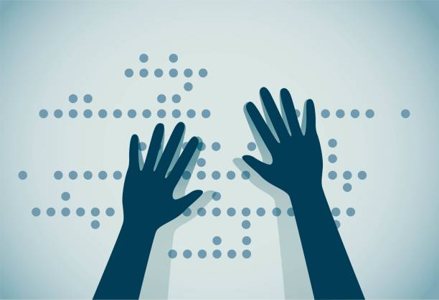
Coinvolgere le persone con disabilità nella comunicazione
Fornire informazioni in vari formati risponde a diverse esigenze. Questo potrebbe includere materiali stampati, registrazioni audio, Braille e formati digitali accessibili su diversi dispositivi. Promuovere una partecipazione inclusiva significa incoraggiare le persone con disabilità a prendere parte a discussioni, riunioni ed eventi, garantendo che i luoghi siano fisicamente accessibili e che siano disponibili accomodamenti come interpreti della lingua dei segni o dispositivi di assistenza all'ascolto.

Slide 24
Coinvolgere le persone con disabilità nella comunicazione
Promuovere una cultura del rispetto che valorizzi la diversità e l'inclusione incoraggia un dialogo aperto sulle disabilità e offre piattaforme per le persone con disabilità per condividere le loro esperienze e prospettive. Utilizzare immagini inclusive nei materiali di marketing, nei siti web e sui social media garantisce che la diversità, comprese le persone con disabilità, sia rappresentata. La rappresentazione è importante, e vedere immagini diverse aiuta a normalizzare la presenza delle persone con disabilità in tutti gli aspetti della vita.

Slide 25
04
Modelli e teorie della comunicazione
Chomsky, Piaget

Slide 26
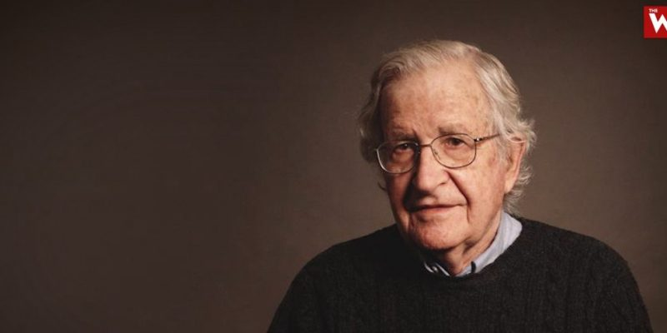
LAD di Chomsky
Il costrutto teorico proposto da Chomsky negli anni '60 per spiegare l'innata capacità biologica degli esseri umani di acquisire il linguaggio.
Il Dispositivo di Acquisizione del Linguaggio (Language Acquisition Device - LAD) è un sistema neurologico pre-cablato nel cervello che consente ai bambini di apprendere e comprendere rapidamente il linguaggio durante i loro periodi critici di sviluppo.

Slide 27
LAD di Chomsky
I punti chiave della teoria includono:
Abilità Innata
I bambini nascono con una capacità innata di acquisire il linguaggio, che viene attivata dall'esposizione al linguaggio parlato.
Grammatica Universale
Chomsky ha proposto l'idea di una grammatica universale, un insieme di regole strutturali comuni a tutte le lingue, che il Dispositivo di Acquisizione del Linguaggio (LAD) aiuta i bambini a riconoscere e applicare.
Periodo Critico
Esiste un periodo critico durante la prima infanzia in cui il LAD è più efficace, dopo il quale l'acquisizione del linguaggio diventa significativamente più difficile.

Slide 28
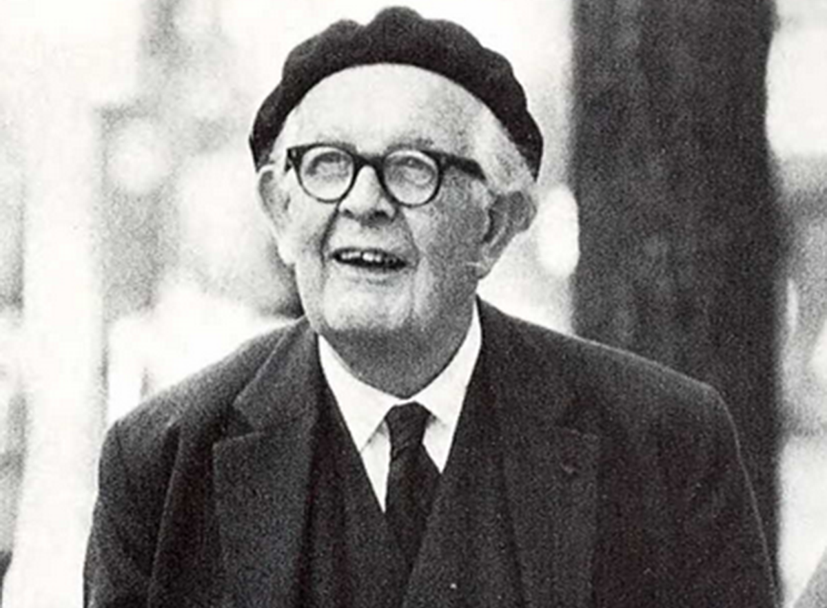
Teoria dello sviluppo cognitivo di Piaget
La teoria dello sviluppo cognitivo di Piaget riguarda la natura e lo sviluppo dell'intelligenza umana.
La teoria sottolinea il ruolo attivo dei bambini nella costruzione della loro comprensione del mondo attraverso l'interazione con l'ambiente.
Lo sviluppo cognitivo avviene attraverso i processi di assimilazione e accomodamento.
Man mano che i bambini progrediscono attraverso questi stadi, la loro capacità di comprendere e usare il linguaggio diventa più sofisticata.

Slide 29
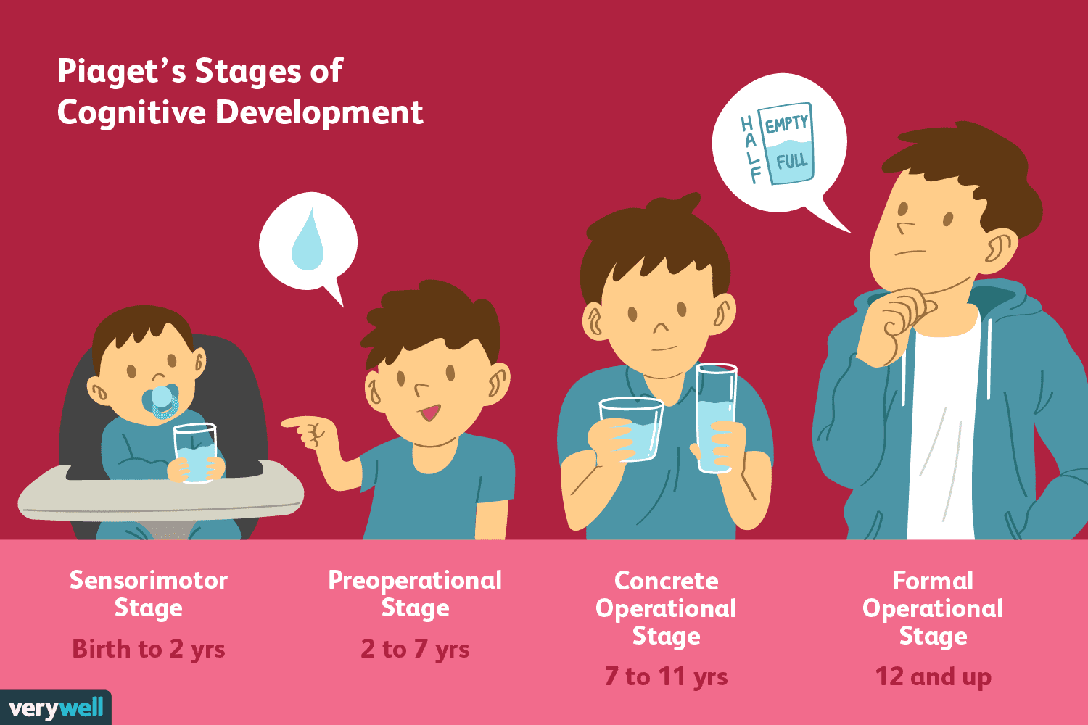
Teoria dello sviluppo cognitivo di Piaget
La teoria sottolinea lo sviluppo delle abilità cognitive come base per una comunicazione efficace.
La sua teoria è strutturata attorno a quattro stadi di sviluppo cognitivo:
Stadio sensorimotorio
Stadio preoperatorio
Stadio delle operazioni concrete
Stadio delle operazioni formali

Slide 30
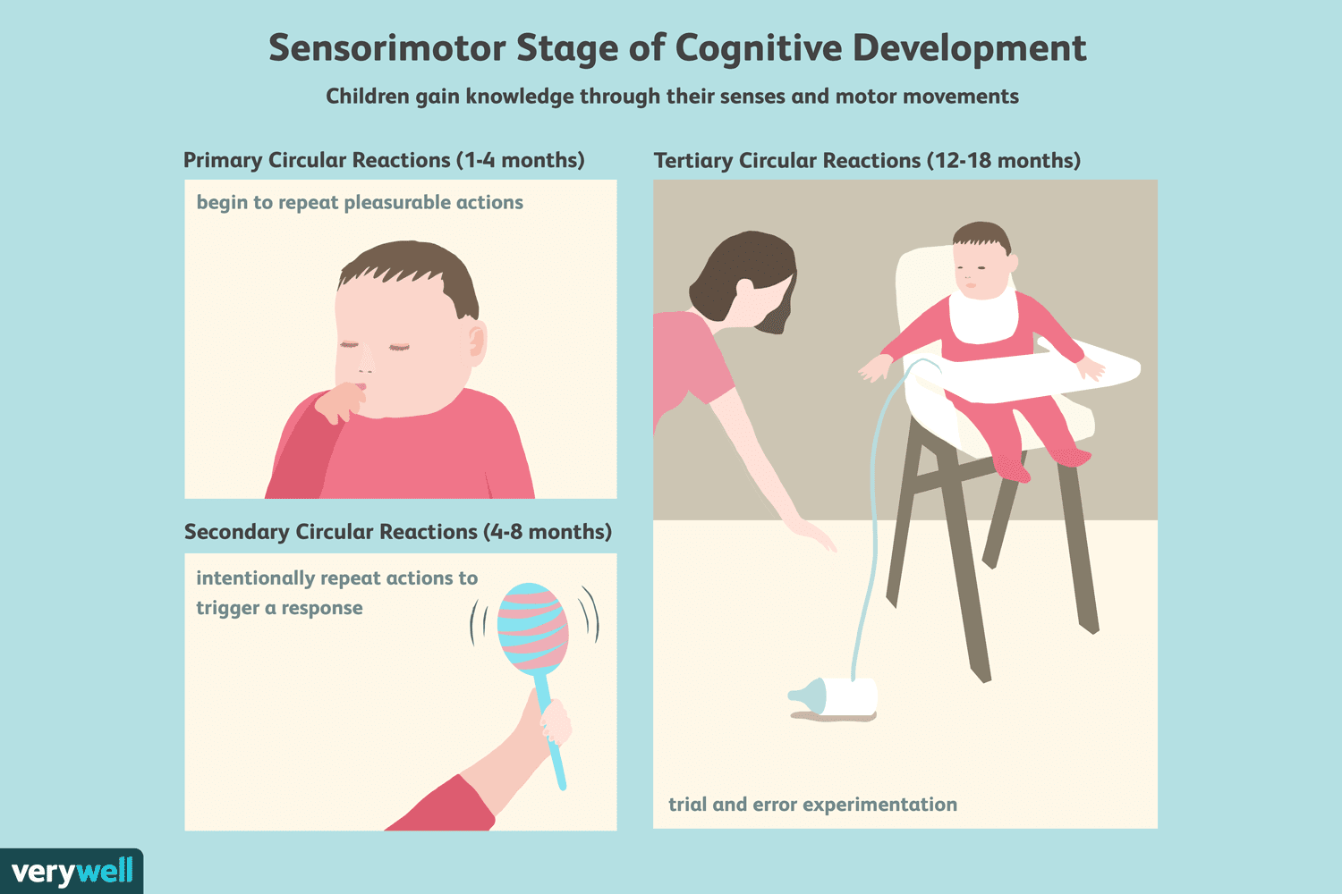
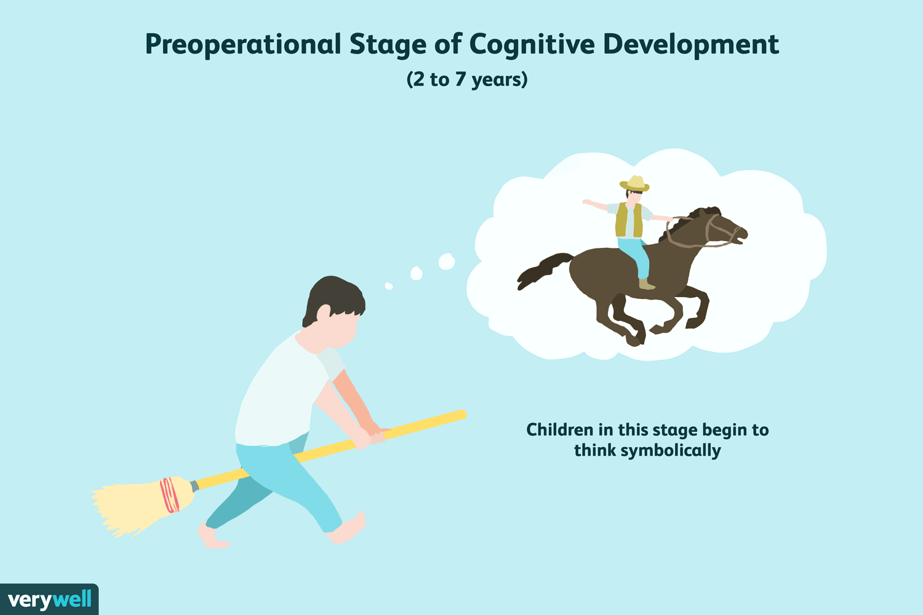
Teoria dello sviluppo cognitivo di Piaget
Stadio sensorimotorio (dalla nascita ai 2 anni)
Attraverso i sensi e le azioni
Sviluppano la permanenza dell'oggetto
Iniziano a comprendere le relazioni di causa ed effetto
Stadio preoperatorio (2-7 anni)
Maggiore padronanza del linguaggio e del pensiero simbolico
Faticano con la logica e la comprensione del ragionamento concreto
Mostrano spesso egocentrismo

Slide 31
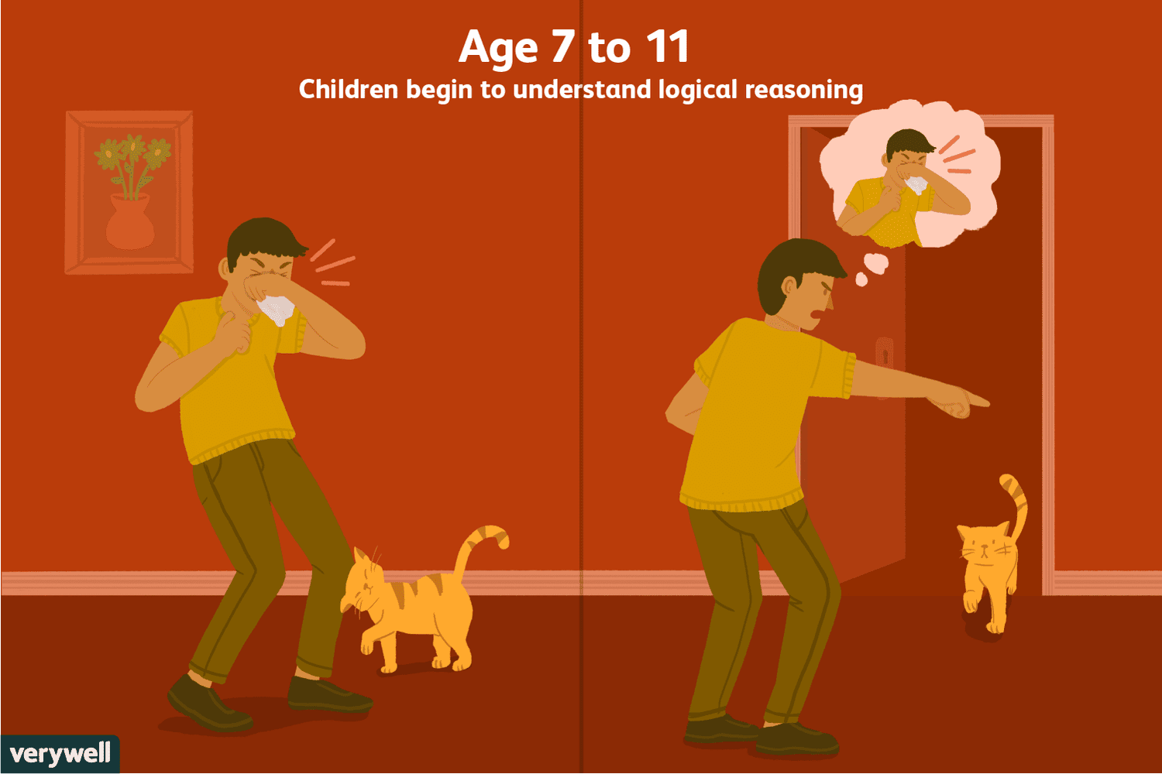
Teoria dello sviluppo cognitivo di Piaget
Stadio delle operazioni concreto (7-11 anni)
Pensare logicamente su eventi concreti
Comprensione delle conversazioni
Capacità di eseguire semplici operazioni logiche
Stadio delle operazioni formali (dall'adolescenza all'età adulta)
Abilità di pensiero astratto
Pensare logicamente su concetti astratti, formulare ipotesi, impegnarsi nel ragionamento deduttivo

Slide 32
05
I disturbi neurologici, dello sviluppo e psicologici
Disturbi neurologici, disturbi dello sviluppo e fattori psicologici che influenzano la comunicazione, i disturbi dell'udito e del linguaggio.

Slide 33
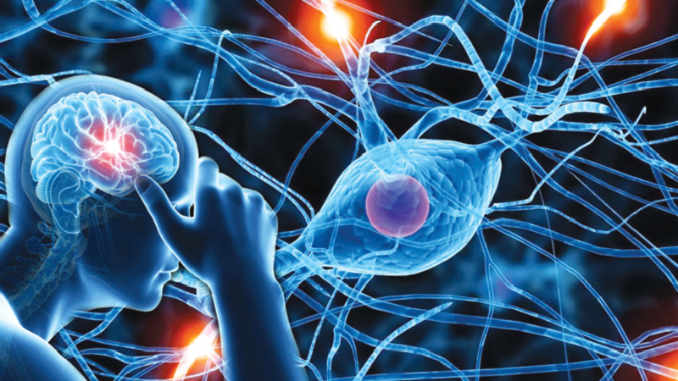
Disturbi neurologici
I disturbi neurologici possono influire significativamente sulle capacità di comunicazione, compromettendo vari aspetti di:
Linguaggio
Parola
Funzioni cognitive
Disturbi neurologici:
Afasia
Disartria
Aprassia
Lesioni cerebrali traumatiche
Compromissioni cognitive (come l'Alzheimer e la demenza)

Slide 34
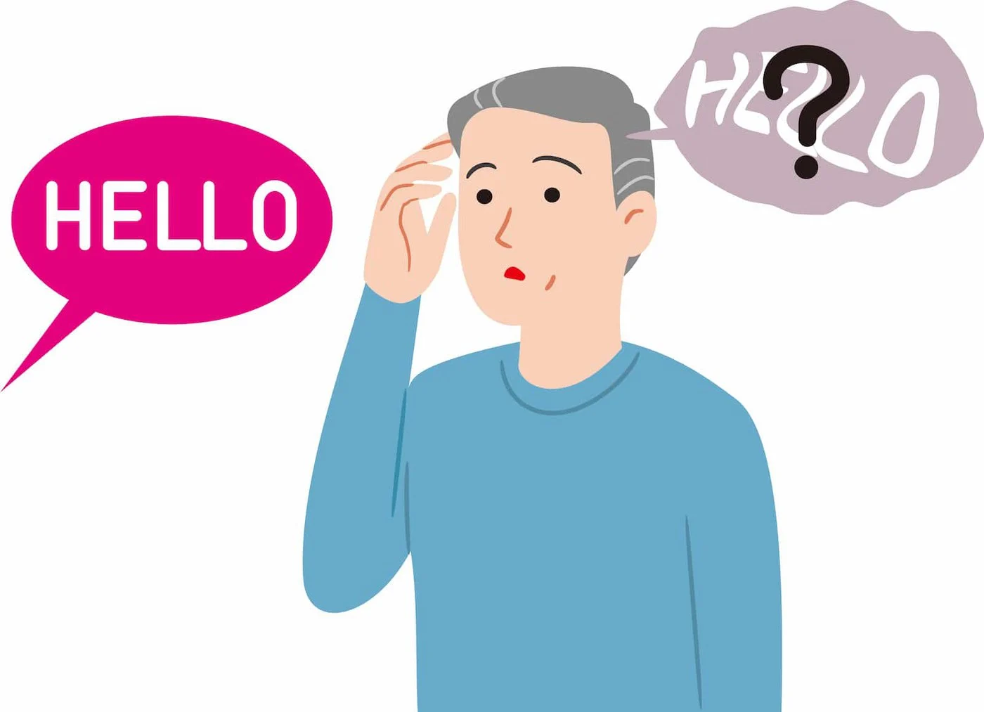
Disturbi neurologici
Afasia
Disturbo del linguaggio
Compromette la capacità di comprendere e produrre il linguaggio, influenzando la parola, la scrittura, la lettura e la comprension
Afasia espressiva (afasia di Broca): difficoltà nella produzione del linguaggio, comprensione normale
Recettiva (afasia di Wernicke): linguaggio fluente ma insensato, cattiva comprensione

Slide 35
Disturbi neurologici
Disartria
Disturbo motorio del linguaggio causato da danni ai nervi o ai muscoli coinvolti nella produzione del linguaggio.
Può derivare da condizioni come ictus, lesioni cerebrali, malattia di Parkinson o sclerosi multipla.
Influisce sulla chiarezza, sulla forza e sulla coordinazione dei movimenti del linguaggio.
Porta a un linguaggio biascicato o incomprensibile.

Slide 36
Disturbi neurologici
Aprassia del linguaggio
Compromette la capacità di pianificare ed eseguire i movimenti necessari per il linguaggio
Difficoltà nell'iniziare i suoni del linguaggio o nel sequenziare correttamente i suoni
Errori di linguaggio incoerenti, difficoltà nella produzione dei suoni e articolazione distorta

Slide 37
Disturbi neurologici
Lesioni cerebrali traumatiche
A seconda della gravità e della posizione della lesione, può causare:
Afasia
Disartria
Compromissioni cognitive
Difficoltà nel linguaggio
Cambiamenti nelle abilità di comunicazione sociale

Slide 38
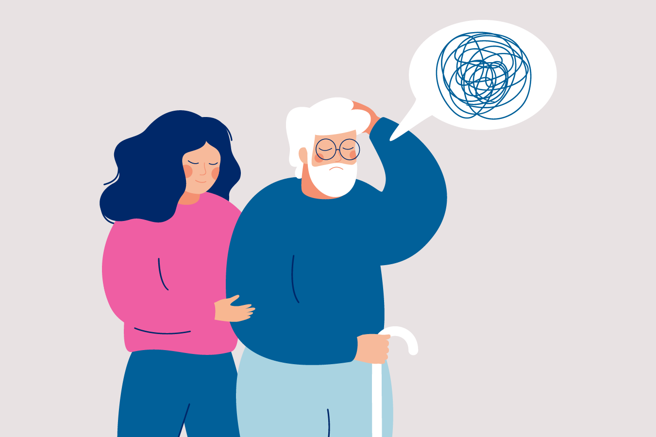
Disturbi neurologici
Demenza
Declino progressivo della funzione cognitiva causato da varie condizioni, come la malattia di Alzheimer, la demenza vascolare o la demenza a corpi di Lewy
Problemi nel trovare le parole
Può portare a confusione e difficoltà nella comprensione di un linguaggio complesso

Slide 39
Disturbi dello sviluppo
I disturbi dello sviluppo possono influire significativamente sulle capacità di comunicazione, compromettendo vari aspetti di:
- Linguaggio
- Parola
- Interazione sociale
Disturbi dello sviluppo:
- Disturbo dello Spettro Autistico
- Disturbo Specifico del Linguaggio
- ADHD (Disturbo da Deficit di Attenzione e Iperattività)
- Disturbi Specifici dell'Apprendimento
- Disabilità Intellettiva

Slide 40
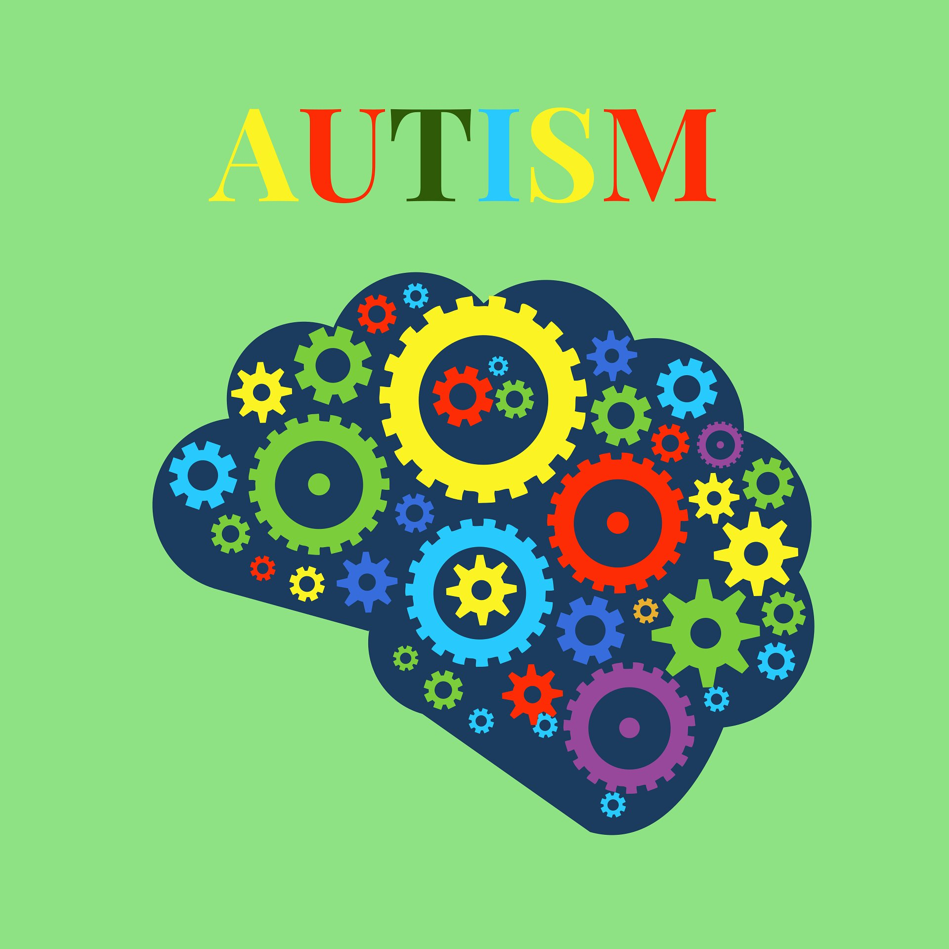
Disturbi dello sviluppo
Disturbi dello spettro autistico
Caratterizzato da deficit nella comunicazione e nell'interazione sociale, nonché da interessi ristretti e comportamenti ripetitivi
Sfide nella comunicazione non verbale (contatto visivo, gesti) e difficoltà nella comprensione dei segnali sociali e nell'uso del linguaggio nei contesti sociali
Ritardo dello sviluppo linguistico
Echolalia (ripetizione di parole o frasi)

Slide 41
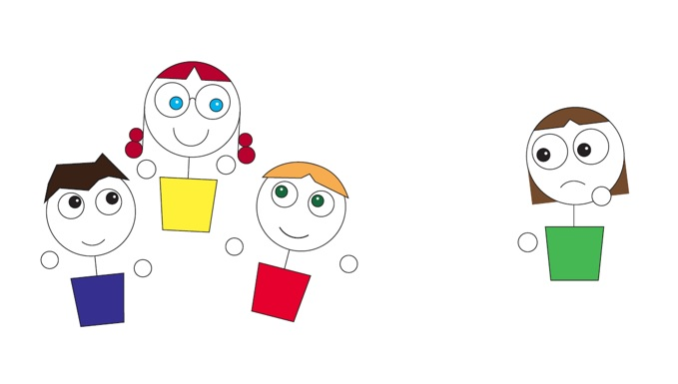
Disturbi dello sviluppo
Disturbo specifico del linguaggio
Caratterizzato da difficoltà nell'acquisizione del linguaggio, nonostante uno sviluppo cognitivo tipico e l'assenza di problemi uditivi o neurologici.
Ritardo nel raggiungimento delle tappe del linguaggio e della parola.
Vocabolario limitato.
Difficoltà con la grammatica.
Sfide nella comprensione e nell'espressione.

Slide 42
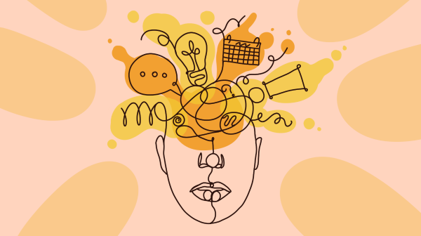
Disturbi dello sviluppo
Disturbo da Deficit di Attenzione e Iperattività (ADHD)
Difficoltà a rimanere sul tema
Interrompere gli altri
Regolare le interazioni sociali
Mantenere l'attenzione durante una conversazione
Seguire le istruzioni
Organizzare i propri pensieri
Incomprensioni sia in contesti accademici che sociali

Slide 43
Disturbi dello sviluppo
Disturbi Specifici dell'Apprendimento
Lettura (dislessia)
Scrittura (disgrafia)
Matematica (discalculia)
Possono influire sul trattamento del linguaggio, sull'espressione scritta e sulla comprensione, compromettendo le abilità comunicative sia in contesti accademici che quotidiani.

Slide 44
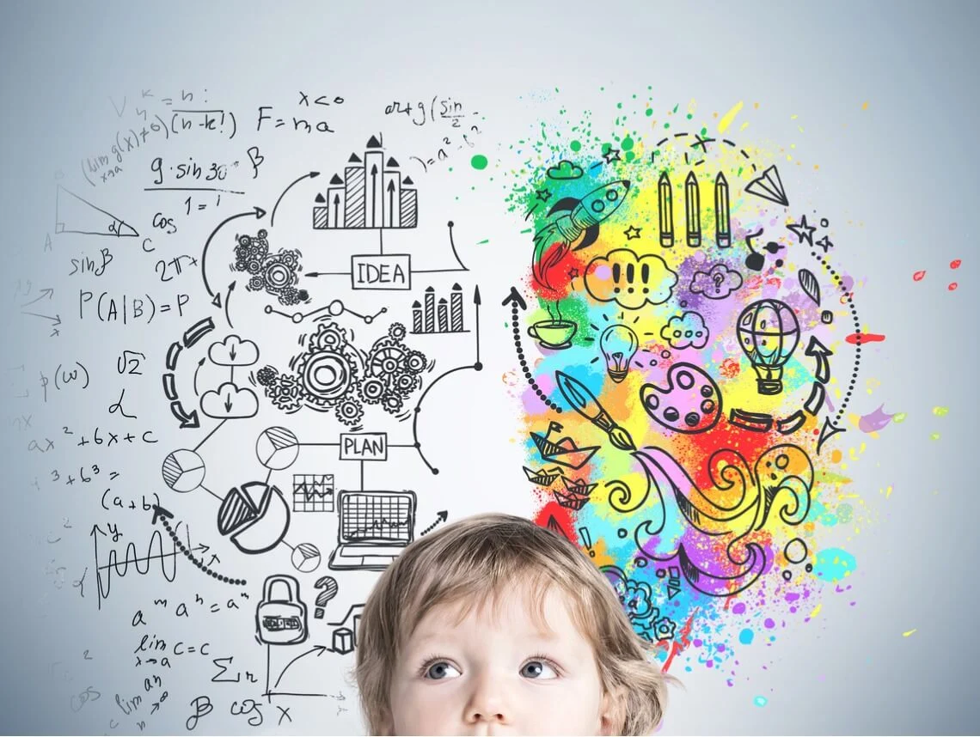
Disturbi dello sviluppo
Disabilità intellettiva
Limitazioni significative nel funzionamento intellettuale e nel comportamento adattivo, che spesso influiscono sulle capacità comunicative.
Sviluppo linguistico ritardato.
Vocabolario limitato.
Difficoltà nella comprensione di concetti linguistici astratti.
Sfide nelle abilità di comunicazione sociale.

Slide 45
Fattori psicologici
I fattori psicologici possono influire significativamente sulle capacità comunicative, portando a difficoltà nell'esprimere pensieri ed emozioni, nel comprendere i segnali sociali e nel coinvolgersi in interazioni significative con gli altri. Gli individui affetti da queste condizioni possono beneficiare di interventi psicologici o di terapia del linguaggio e della parola.
Fattori psicologici:
Ansia
Mutismo selettivo
Depressione
Fobia sociale
Stress

Slide 46
Fattori psicologici
Disturbi di ansia
Disturbo d'ansia generalizzato (GAD), disturbo d'ansia sociale (SAD) o disturbo di panico.
Difficoltà a iniziare o mantenere conversazioni, a esprimersi chiaramente o a parlare in pubblico a causa della paura di valutazioni negative, imbarazzo o nervosismo.
Il parlante può avere un linguaggio rapido, balbettare e sudare durante la conversazione.

Slide 47
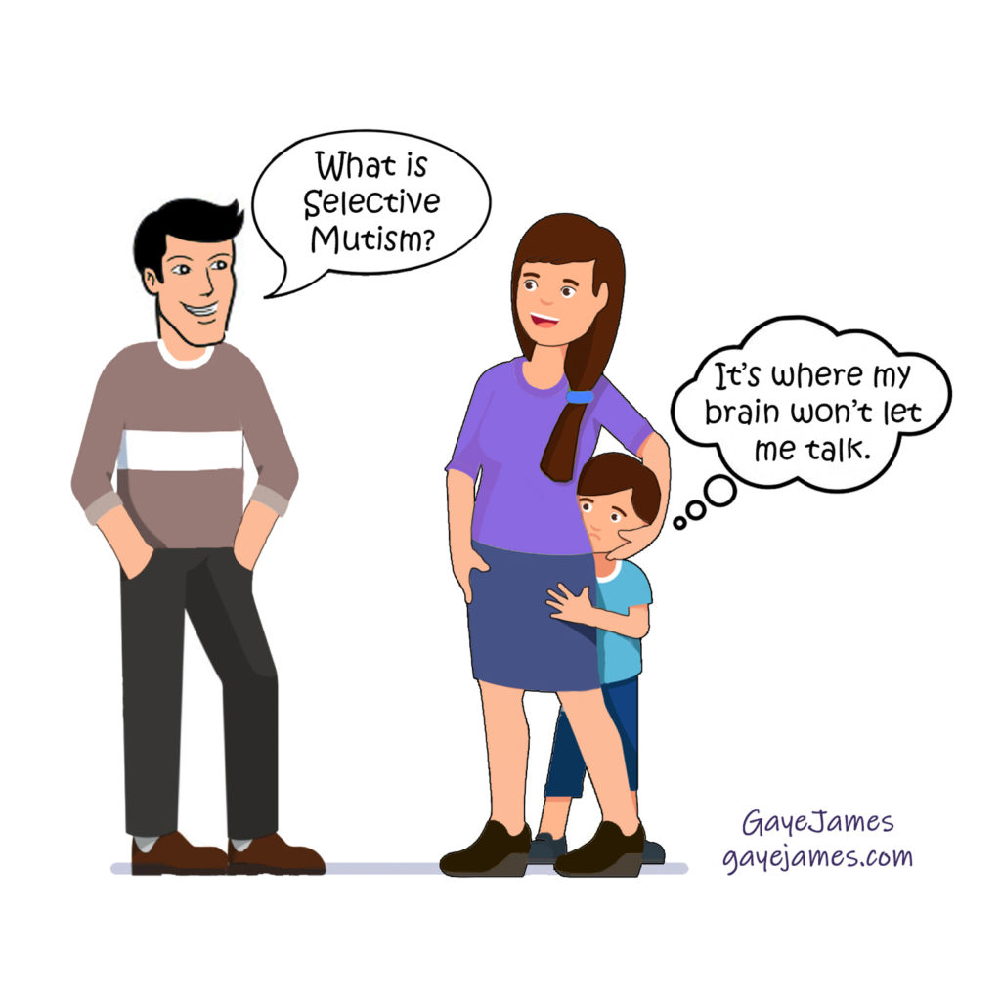
Fattori psicologici
Mutismo selettivo
Incapacità di parlare in specifiche situazioni sociali (scuola, luoghi pubblici) nonostante la capacità di parlare in altri contesti.
I bambini con mutismo selettivo scelgono di non parlare a causa di timidezza estrema, ansia o paura delle conseguenze negative.

Slide 48
Fattori psicologici
Depressione
Influenza la comunicazione causando sentimenti di tristezza, disperazione e bassa autostima.
Difficoltà nell'esprimersi.
Difficoltà nel trasmettere emozioni.
Voce monotona.
Discorso limitato.
Difficoltà a iniziare e mantenere conversazioni.

Slide 49
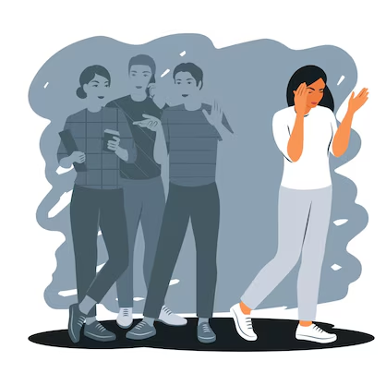
Fattori psicologici
Fobia sociale
Disturbo d'ansia caratterizzato da una paura intensa o evitamento delle situazioni sociali a causa della paura di valutazioni negative o dell'imbarazzo.
Ansia estrema in contesti sociali, che porta a evitare di parlare o interagire con gli altri, arrossire, tremare o avere difficoltà a mantenere il contatto visivo.

Slide 50
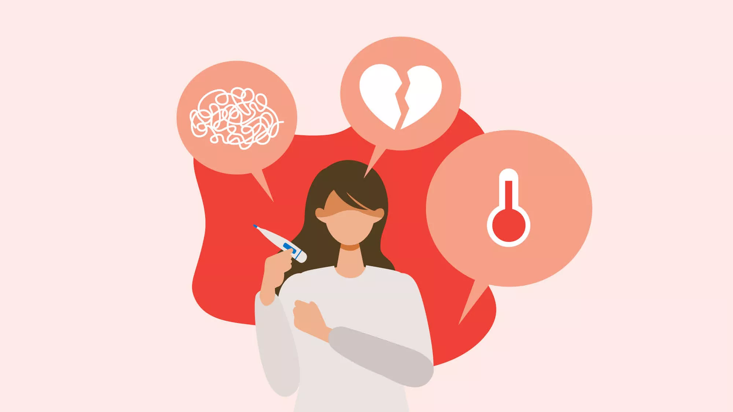
Fattori psicologici
Stress
Può causare linguaggio affrettato, irritabilità e difficoltà nell'elaborazione e nella risposta alle informazioni.

Slide 51
Deficit dell’udito e linguaggio
Deficit dell'udito
Influisce sulla capacità di percepire ed elaborare efficacemente le informazioni uditive.
Perdita dell'udito trasmissiva, perdita dell'udito neurosensoriale e perdita dell'udito mista.
Perdita dell'udito trasmissiva
Difficoltà a sentire chiaramente i suoni del linguaggio, specialmente in ambienti rumorosi.
Difficoltà a capire le conversazioni o seguire le istruzioni verbali a causa della ridotta chiarezza e del volume dei suoni in arrivo.

Slide 52
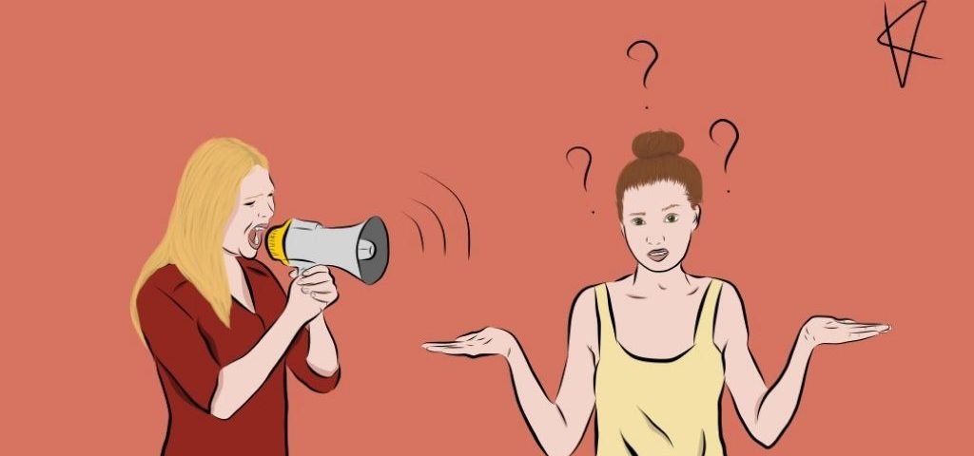
Deficit dell’udito e linguaggio
Perdita dell'udito neurosensoriale
Difficoltà a discriminare tra i suoni del linguaggio o a capire le conversazioni, in particolare in ambienti rumorosi.
Perdita dell'udito mista
Difficoltà a sentire i suoni del linguaggio, a capire le conversazioni e a seguire le istruzioni verbali.

Slide 53
Deficit dell’udito e linguaggio
Disturbi del linguaggio
Influenzano la produzione, l'articolazione, la fluidità o la qualità del linguaggio.
Balbuzie, aprassia del linguaggio, disartria, disturbi fonologici, disturbi dell'articolazione e della voce.
Balbuzie
Interruzioni nel flusso del linguaggio (disturbi della fluidità), come ripetizioni, prolungamenti o blocchi di suoni e sillabe.
Può causare ansia nel parlare ed evitamento della comunicazione.

Slide 54
Deficit dell’udito e linguaggio
Disturbi fonologici
Schemi coerenti di sostituzioni, omissioni o distorsioni dei suoni che influenzano l'intelligibilità.
Disturbi dell'articolazione
Difficoltà a produrre suoni del linguaggio in modo accurato a causa di problemi con il posizionamento, il tempismo o la coordinazione dei movimenti delle labbra, della lingua, del palato o della mandibola.
Disturbi della voce
Anomalie nella qualità, tonalità, volume o risonanza della voce che influenzano la comunicazione.

Slide 55
06
Conclusioni e punti chiave

Slide 56
Una comunicazione efficace è fondamentale per favorire connessioni significative, promuovere la collaborazione e raggiungere obiettivi comuni nei contesti personali, professionali e sociali. Comprendendo i principi, i processi e le sfide della comunicazione, gli individui possono migliorare le proprie competenze comunicative e gestire le interazioni interpersonali in modo più efficace.

Slide 57
Grazie per la tua attenzione!
Project no: 2022-1-RO01-KA220-VET-000085029

